Slide 1
Přeje Antonín Jirušek

Slide 2
I když žijeme v těch těžkých časech, trošičku té radosti z velikonoc a krásného počasí musíme si každý najít.

Slide 3
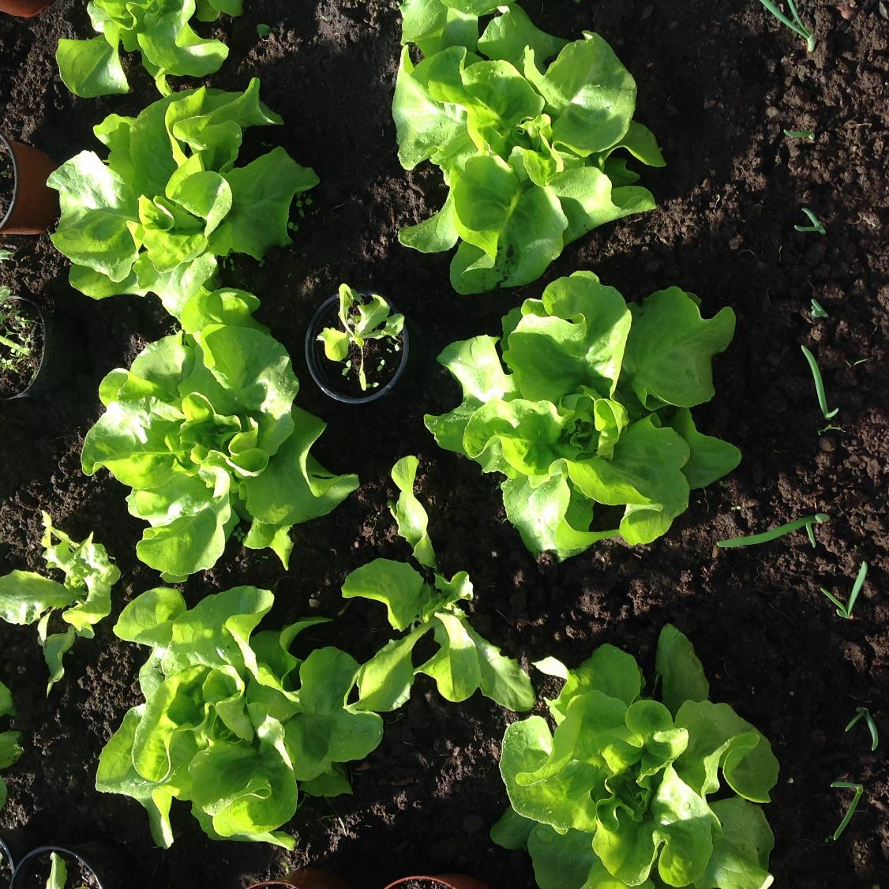
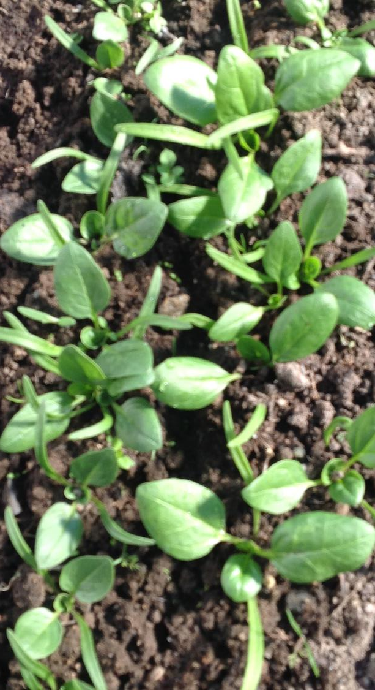

Slide 4
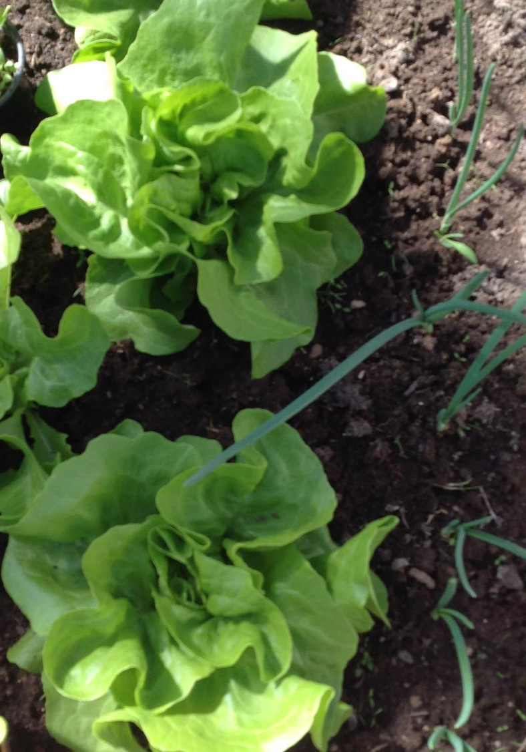

Slide 5
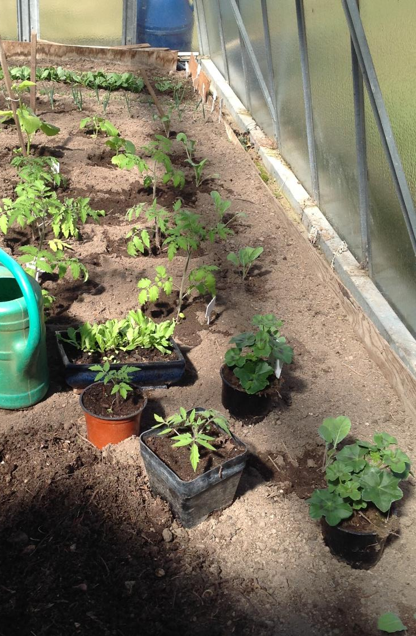

Slide 6
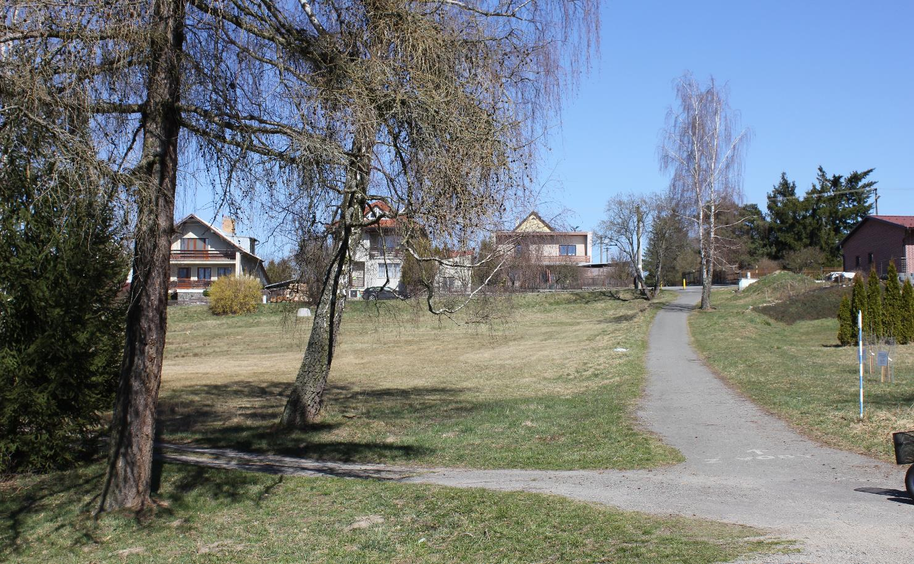
Já hledám trochu té radosti v mém skleníku a dokonce jsem se vydal k rybníku.

Slide 7
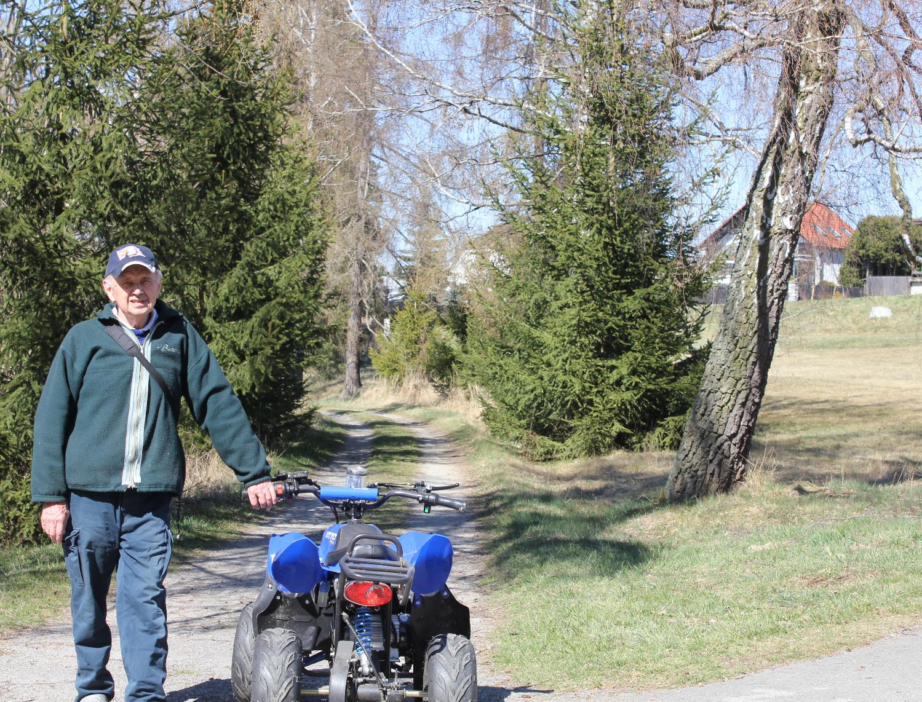

Slide 8
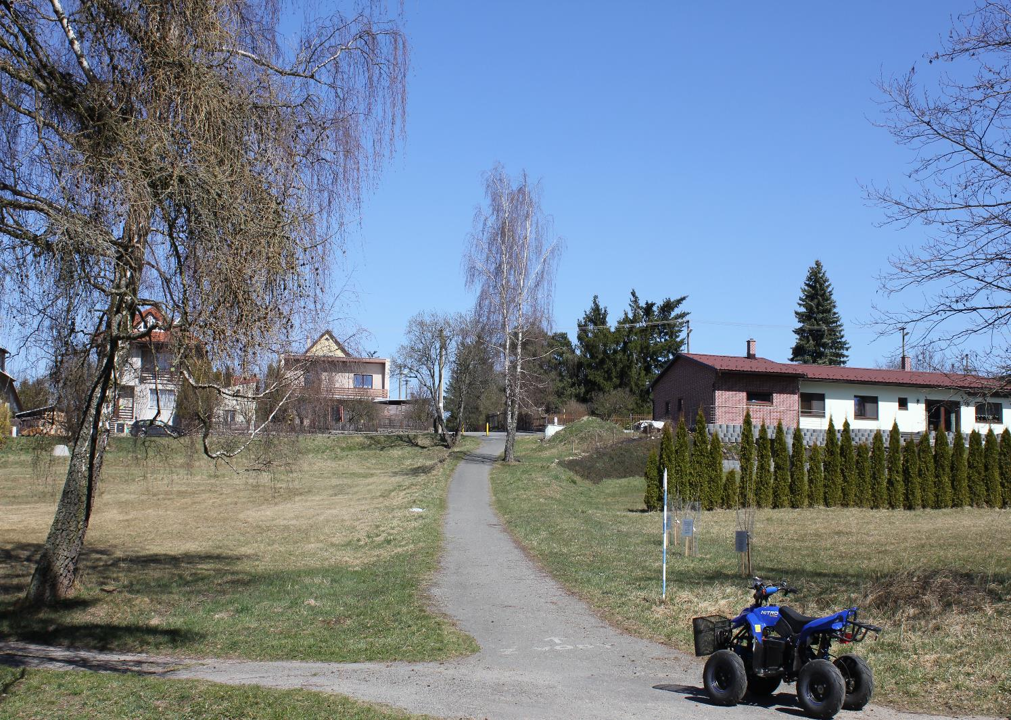

Slide 9
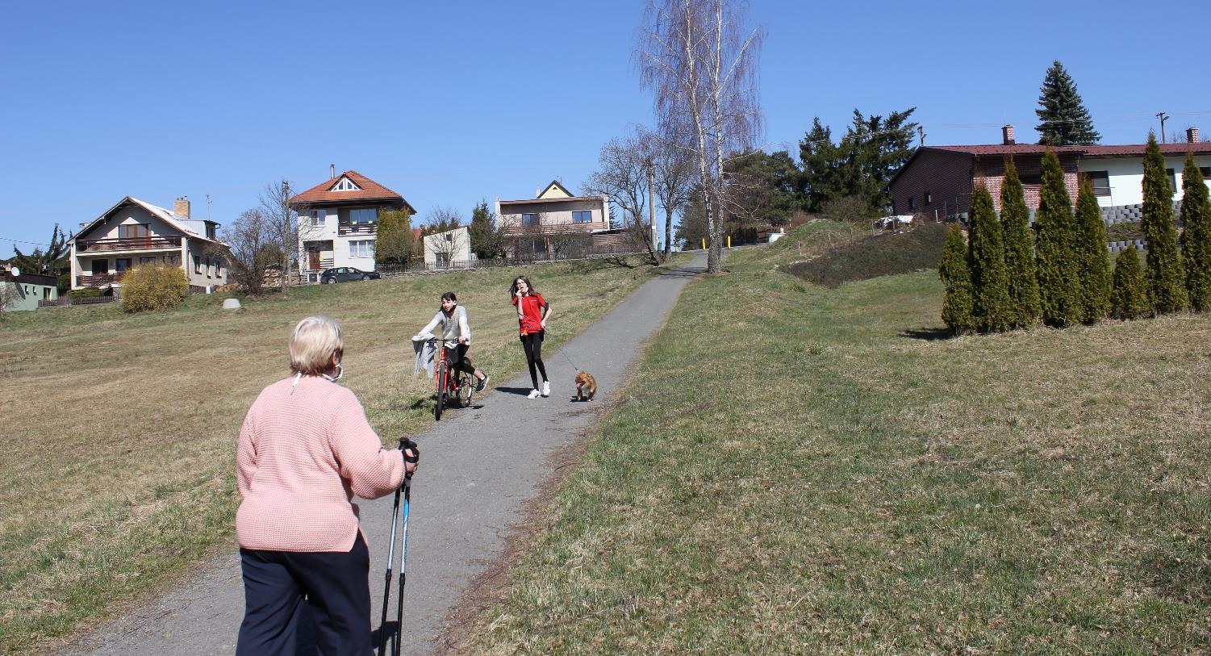
Našel jsem tam tři krásné stromečky, které mne mile překvapily. Je to od obce moc pěkná pozornost.

Slide 10
